Slide 1
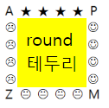
이미지 테두리 만들기 - border-image
테두리에 이미지를 입힘
모서리(corner)와 에지(edge)로 구분하여 각각 이미지 입힘
border-width과 border-style 역시 미리 지정 필요
예) border-width : 30px; border-style : solid;
예) border.png에서 30픽셀 크기 조각으로 이미지 테두리 만들기
border-image : url(“border.png”) 30 round;
이미지 URL
이미지에서 30픽셀 조각을 떼어내
모서리에 배치
에지(edge)
이미지
반복 배치
모서리
에지
round – 에지 이미지 반복 배치. 테두리 길이만큼
repeat - 에지 이미지 반복 배치
stretch – 에지 이미지를 테두리 길이만큼 늘여 배치
테두리에 이미지를 입힌 <p> 태그

Slide 2
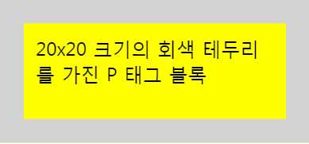

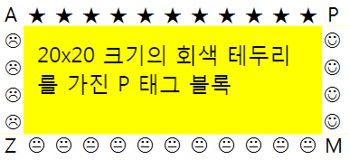
이미지 테두리 만드는 예
① 원본 이미지 준비
A
★
P
☹
☺
20px의 테두리
Z
😐
M
(a) border.png
(b) 테두리에 이미지를 입힐 <p> 태그
② 모서리와 에지
이미지 자르기
30
30
30
30x30
모서리
이미지
30
30
에지
이미지
30
30
자르기 완성
③ 모서리 이미지와
에지 이미지 배치
round 방식으로 에지 이미지 반복 배치
(a) 모서리 이미지 배치
(b) round 방식으로 에지 이미지 배치

Slide 3
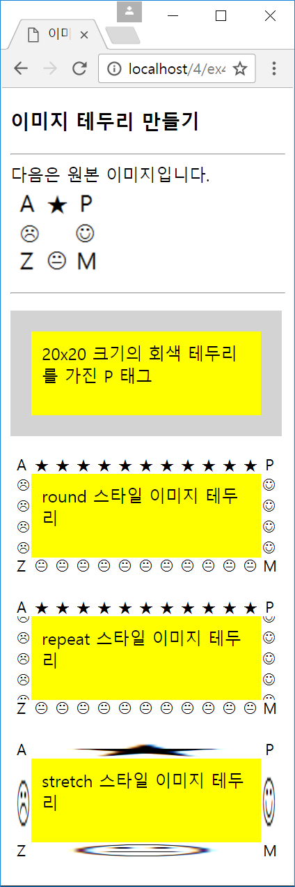
예제 4–17 이미지 테두리 만들기
<!DOCTYPE html>
<html>
<head><title>이미지 테두리 만들기</title>
<style>
p {
background : yellow;
width : 200px;
height : 60px;
padding : 10px;
border : 20px solid lightgray; /*border-width와 border-style 동시 지정 */
}
#round { border-image: url("media/border.png") 30 round; }
#repeat { border-image: url("media/border.png") 30 repeat; }
#stretch { border-image: url("media/border.png") 30 stretch; }
</style>
</head>
<body>
<h3>이미지 테두리 만들기</h3>
<hr>
다음은 원본 이미지입니다.<br>
<img src="media/border.png" alt="원본">
<hr>
<p>20x20 크기의 회색 테두리를 가진 P 태그</p>
<p id="round">round 스타일 이미지 테두리</p>
<p id="repeat">repeat 스타일 이미지 테두리</p>
<p id="stretch">stretch 스타일 이미지 테두리</p>
</body>
</html>
테두리 길이에 맞게
이미지 크기 조절
이미지 크기
조절하지 안음

Slide 4
배경 다루기
배경 색이나 이미지지정
background-color, background-image
둘다 지정되면 배경 이미지가 출력되지 않는 영역에 배경색 출력
예)
배경 이미지의 위치, background-position
예)
배경 이미지 반복 출력, background-repeat
예)
div {
background-color : skyblue;
background-image : url("media/spongebob.png");
}
background-position : center center; /* 박스 중간에 이미지 출력 */
background-repeat : repeat-y; /* 위에서 아래로 이미지 반복 출력 */

Slide 5
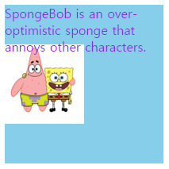
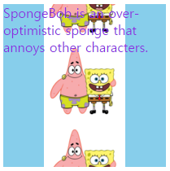
배경 만들기 연습
CSS 스타일
background-position : left center
100x100 크기로 <div> 박스의 왼쪽 중간에 배경 이미지 넣기
div {
background-color : skyblue;
background-size : 100px 100px;
background-image : url("media/spongebob.png");
background-repeat : no-repeat;
background-position : left center;
}
HTML 코드
<div>SpongeBob is an over-optimistic
sponge that annoys other characters. </div>
100 x 100 크기
background-image
background-color
CSS 스타일
<div> 박스의 center 위치에 y 축을 따라 배경 이미지 반복
div {
background-color : skyblue;
background-size : 100px 100px;
background-image : url("media/spongebob.png");
background-repeat : repeat-y;
background-position : center center;
}
HTML 코드
<div>SpongeBob is an over-optimistic
sponge that annoys other characters. </div>

Slide 6
background 단축 프로퍼티
background
배경을 꾸미는 여러 값을 한 번에 지정하는 단축 프로퍼티
예)
div {
background : skyblue url("media/spongebob.png") center center/100px 100px repeat-y;
}
div {
background : skyblue; /* 배경색을 skyblue로 설정 */
}
div {
background : url("media/spongebob.png"); /* 배경 이미지 지정 */
}

Slide 7
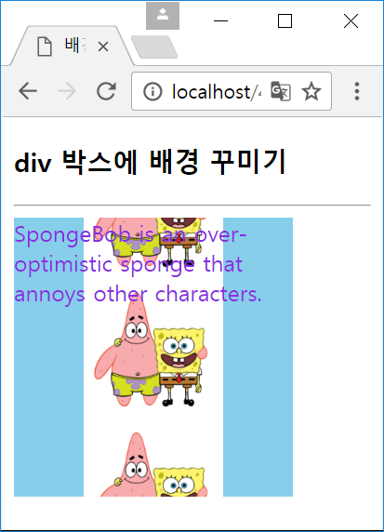
예제 4–18 <div> 박스에 배경 꾸미기
<!DOCTYPE html>
<html><head><title>배경 꾸미기</title>
<style>
div {
background-color : skyblue;
background-size : 100px 100px;
background-image : url("media/spongebob.png");
background-repeat : repeat-y;
background-position : center center;
}
div {
width : 200px;
height : 200px;
color : blueviolet;
font-size : 16px;
}
</style>
</head>
<body>
<h3>div 박스에 배경 꾸미기</h3>
<hr>
<div>SpongeBob is an over-optimistic
sponge that annoys other characters. </div>
</body>
</html>
<div>크기는 200x200이며
배경이미지 크기는 100x100

Slide 8
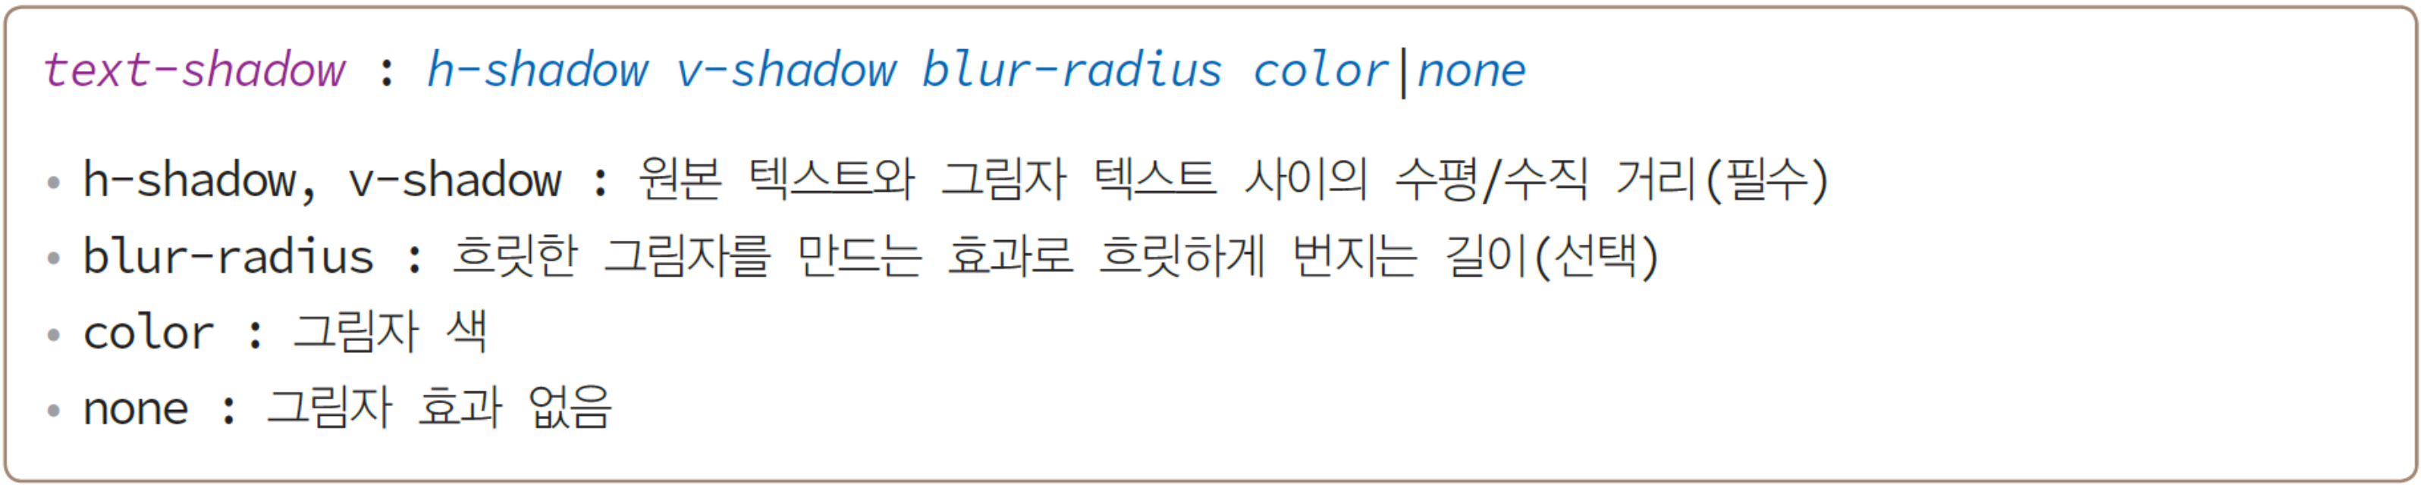
텍스트 그림자, text-shadow
text-shadow 프로퍼티
CSS 스타일
div.red {
text-shadow : 3px 3px red;
}
v-shadow
(3px)
Drop Shadow
Drop Shadow
HTML 코드
color: red
<div class="red">Drop Shadow</div>
h-shadow
(3px)
CSS 스타일
div.blur {
text-shadow : 3px 3px 5px red;
}
v-shadow
(3px)
Drop Shadow
Drop Shadow
HTML 코드
blur-radius
(5px)
color(red)
<div class="blur">Drop Shadow</div>
h-shadow
(3px)

Slide 9
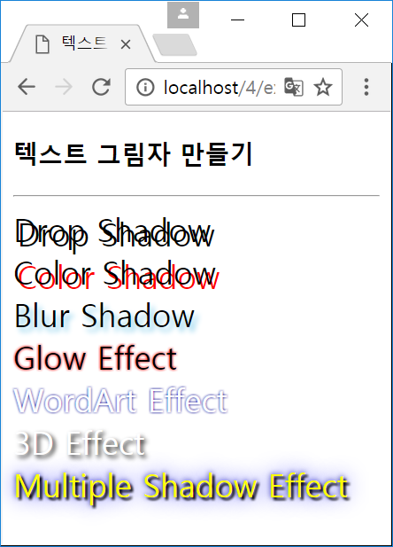
예제 4–19 text-shadow로 텍스트 그림자 만들기
<!DOCTYPE html>
<html><head><title>텍스트 그림자</title>
<style>
div {
font : normal 24px verdana;
}
.dropText {
text-shadow : 3px 3px;
}
.redText {
text-shadow : 3px 3px red;
}
.blurText {
text-shadow : 3px 3px 5px skyBlue;
}
.glowEffect {
text-shadow : 0px 0px 3px red;
}
.wordArtEffect {
color : white;
text-shadow : 0px 0px 3px darkBlue;
}
.threeDEffect {
color : white;
text-shadow : 2px 2px 4px black;
}
.multiEffect {
color : yellow;
text-shadow : 2px 2px 2px black,
0 0 25px blue, 0 0 5px darkblue;
}
</style></head>
<body>
<h3>텍스트 그림자 만들기</h3>
<hr>
<div class="dropText">Drop Shadow</div>
<div class="redText">Color Shadow</div>
<div class="blurText">Blur Shadow</div>
<div class="glowEffect">Glow Effect</div>
<div class="wordArtEffect">WordArt Effect</div>
<div class="threeDEffect">3D Effect</div>
<div class="multiEffect">Multiple Shadow Effect</div>
</body>
</html>

Slide 10
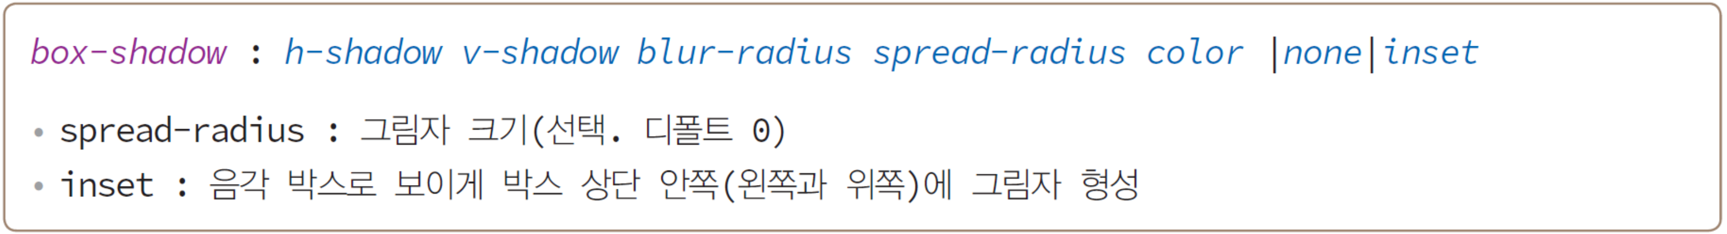
박스 그림자, box-shadow
box-shadow 프로퍼티
박스 전체에 그림자 효과

Slide 11
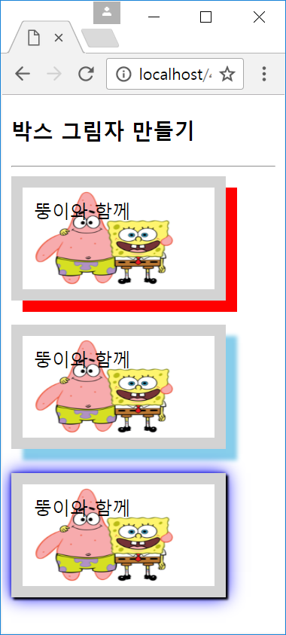
예제 4–20 box-shadow로 박스 그림자 만들기
<!DOCTYPE html>
<html>
<head>
<title>div 박스에 그림자 만들기</title>
<style>
.redBox {
box-shadow : 10px 10px red;
}
.blurBox {
box-shadow : 10px 10px 5px skyBlue;
}
.multiEffect {
box-shadow : 2px 2px 2px black,
0 0 25px blue,
0 0 5px darkblue;
}
div {
width : 150px;
height : 70px;
padding : 10px;
border : 10px solid lightgray;
background-image : url("media/spongebob.png");
background-size : 150px 100px;
background-repeat : no-repeat;
}
</style>
</head>
<body>
<h3>박스 그림자 만들기</h3>
<hr>
<div class="redBox">뚱이와 함께</div><br>
<div class="blurBox">뚱이와 함께</div><br>
<div class="multiEffect">뚱이와 함께</div>
</body>
</html>

Slide 12
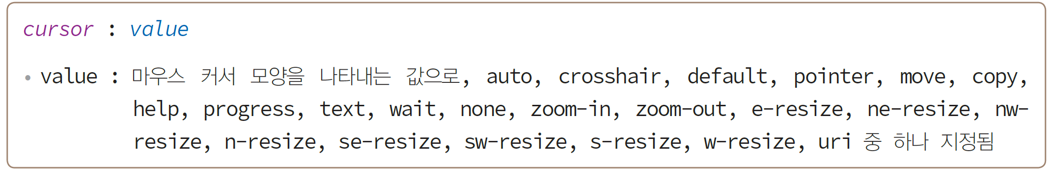
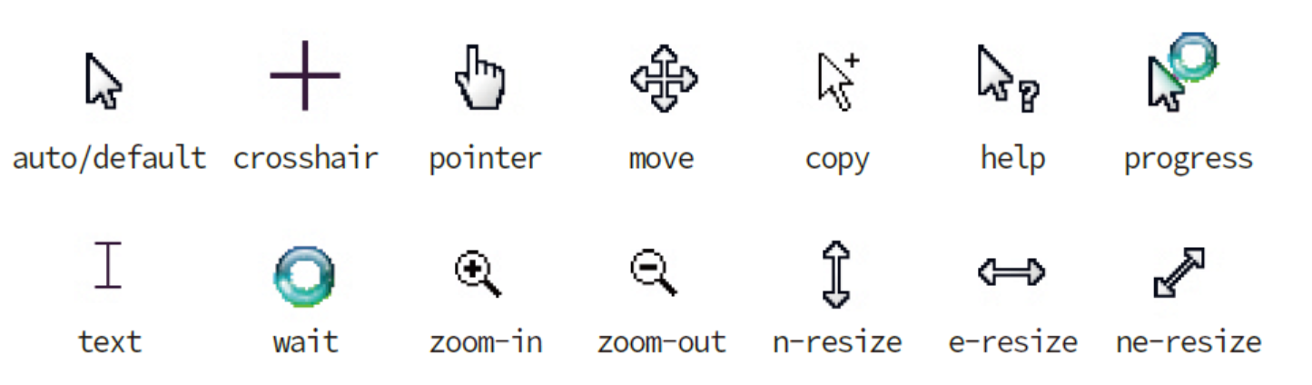
마우스 커서 제어, cursor
cursor 프로퍼티
HTML 태그 위에 마우스가 올라갈 때 마우스의 커서 모양 지정
cursor 프로퍼티 값에 따른 다양한 커서 모양

Slide 13
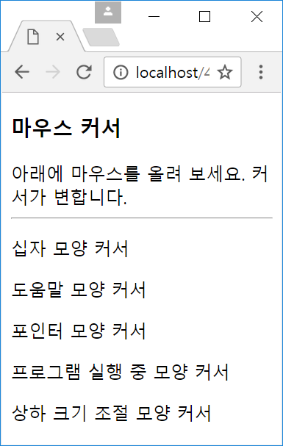

예제 4–21 마우스 커서
<!DOCTYPE html>
<html>
<head><title>마우스 커서</title>
</head>
<body>
<h3>마우스 커서</h3>
아래에 마우스를 오려 보세요. 커서가 변합니다.
<hr>
<p style="cursor: crosshair">십자 모양 커서</p>
<p style="cursor: help">도움말 모양 커서</p>
<p style="cursor: pointer">포인터 모양 커서</p>
<p style="cursor: progress">프로그램 실행 중 모양 커서</p>
<p style="cursor: n-resize">상하 크기 조절 모양 커서</p>
</body>
</html>

